Slide 1
Hoe maak je troebel water terug helder?

Slide 2
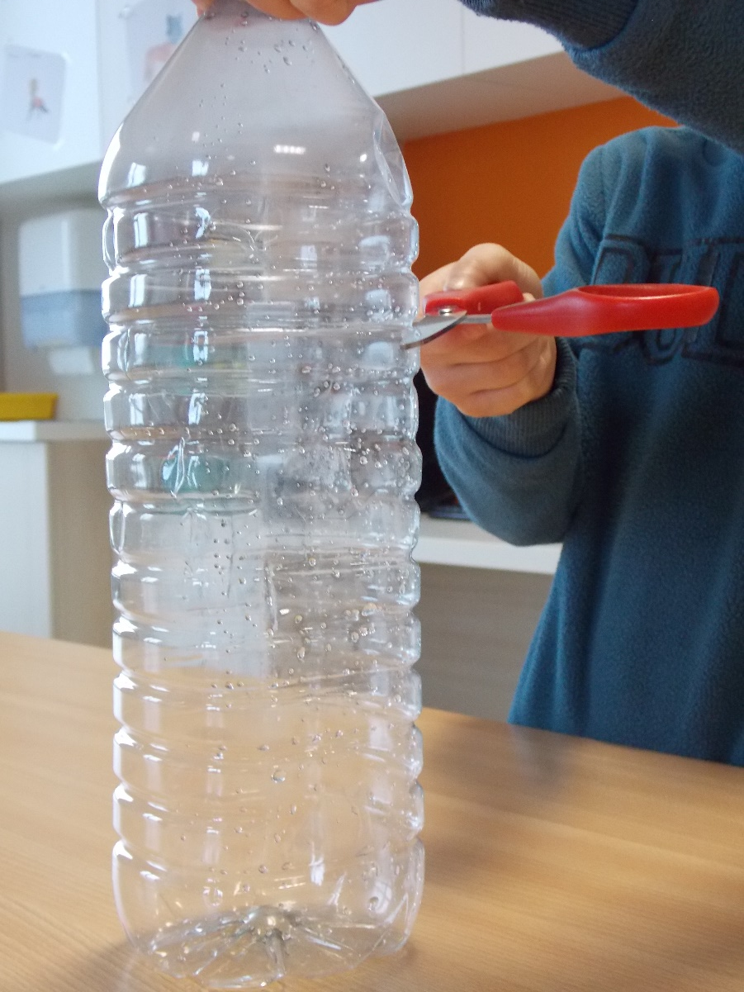
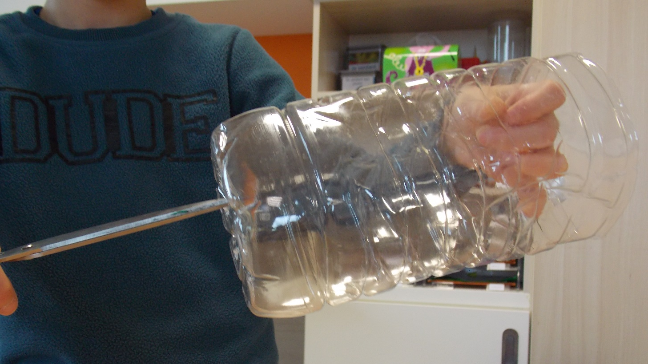

Slide 3
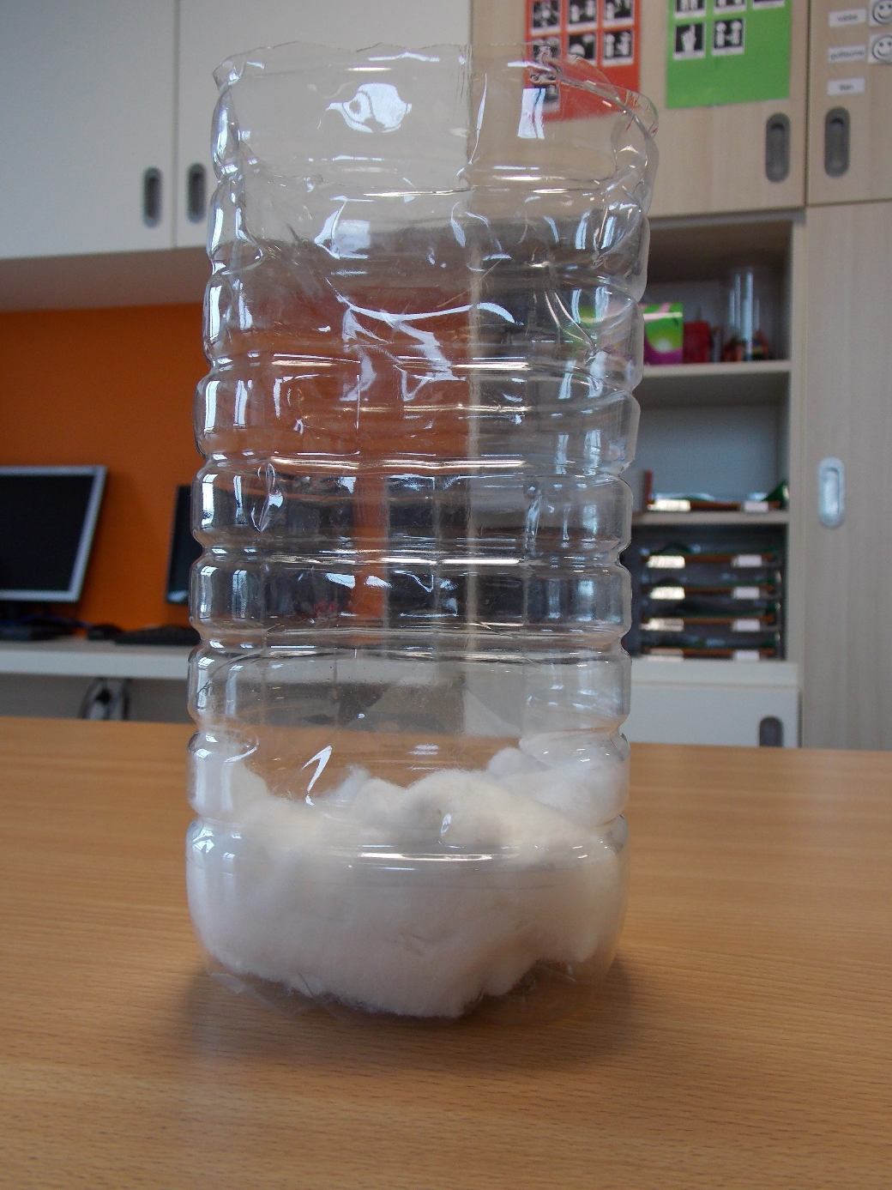
Een laagje watten

Slide 4
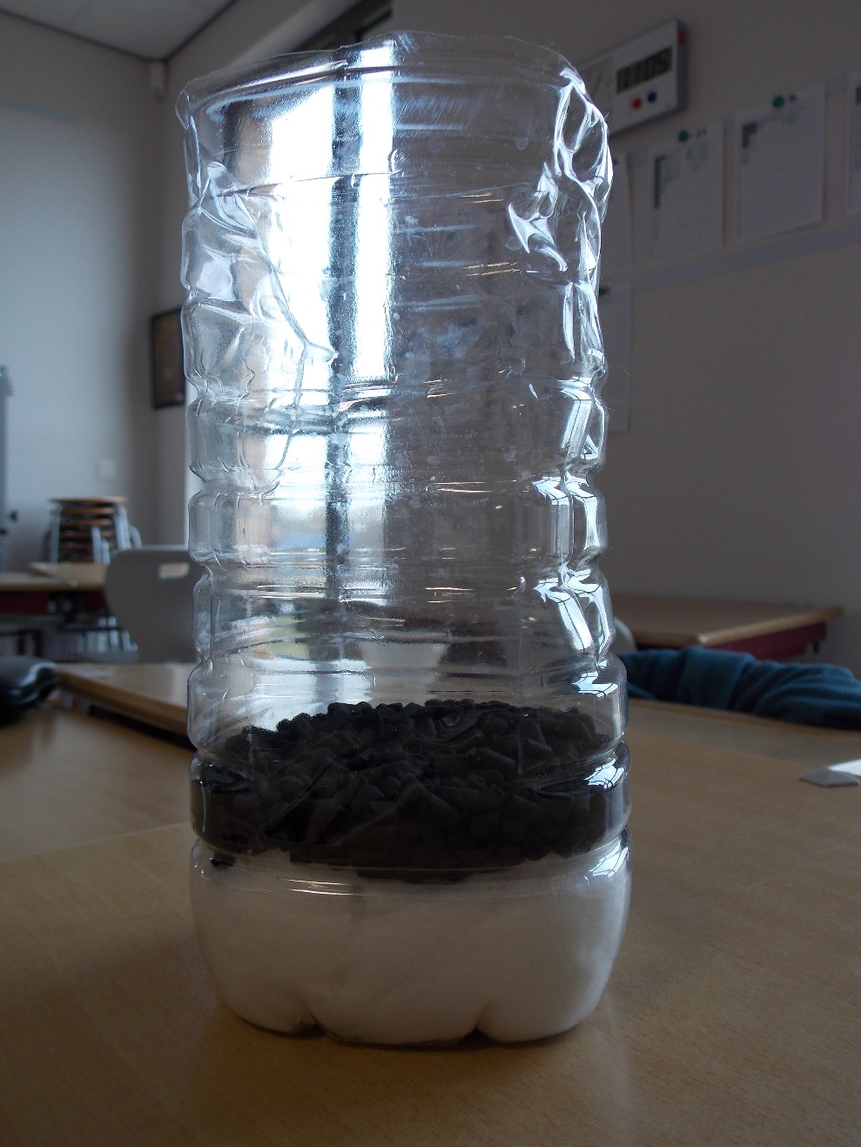
Een laagje actieve kool

Slide 5
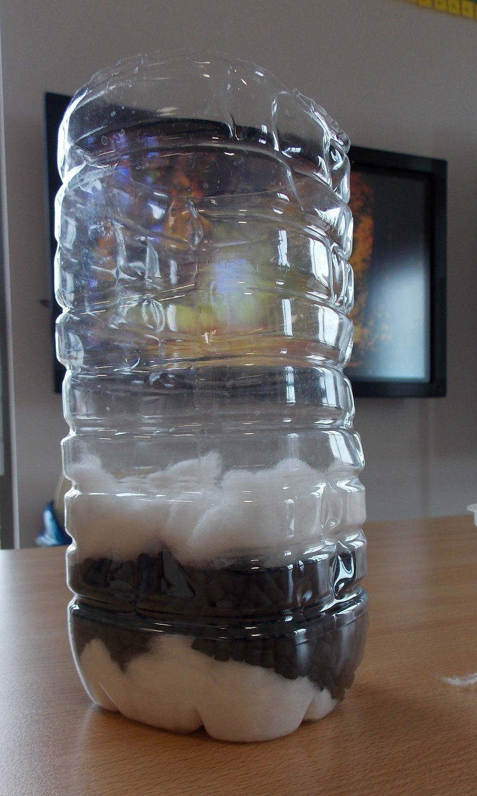
Terug een laagje watten

Slide 6
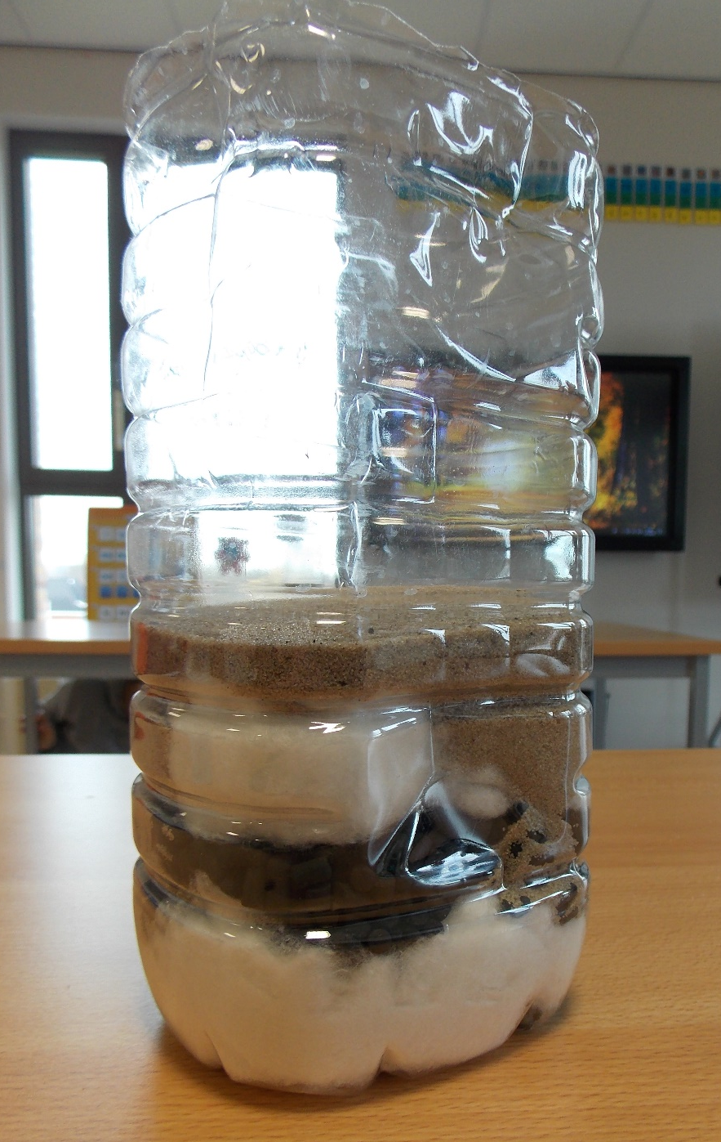
Een laagje fijn zand

Slide 7
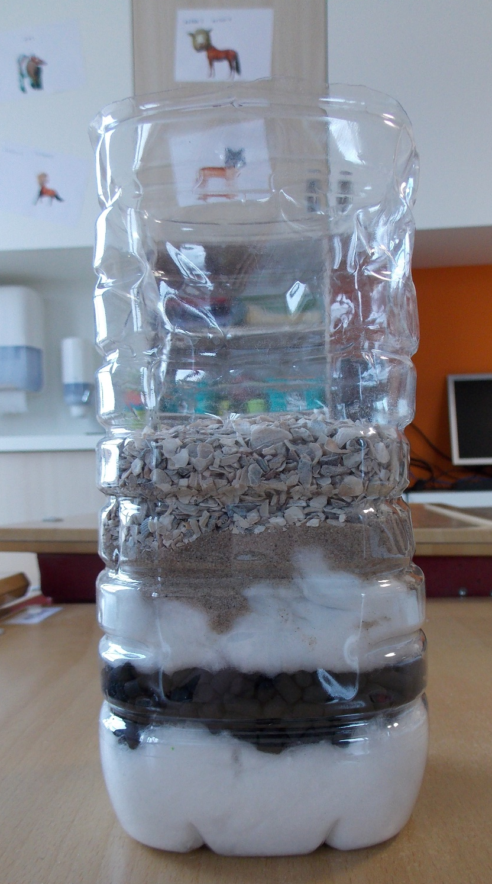
Een laagje fijne steentjes

Slide 8
Een laagje grotere steentjes

